Slide 1

পারুল বেগম
সিনিয়র শিক্ষক
অম্বর নগর উচ্চ বিদ্যালয়
সোনাইমুড়ী, নোয়াখালী ।

Slide 2


Slide 3
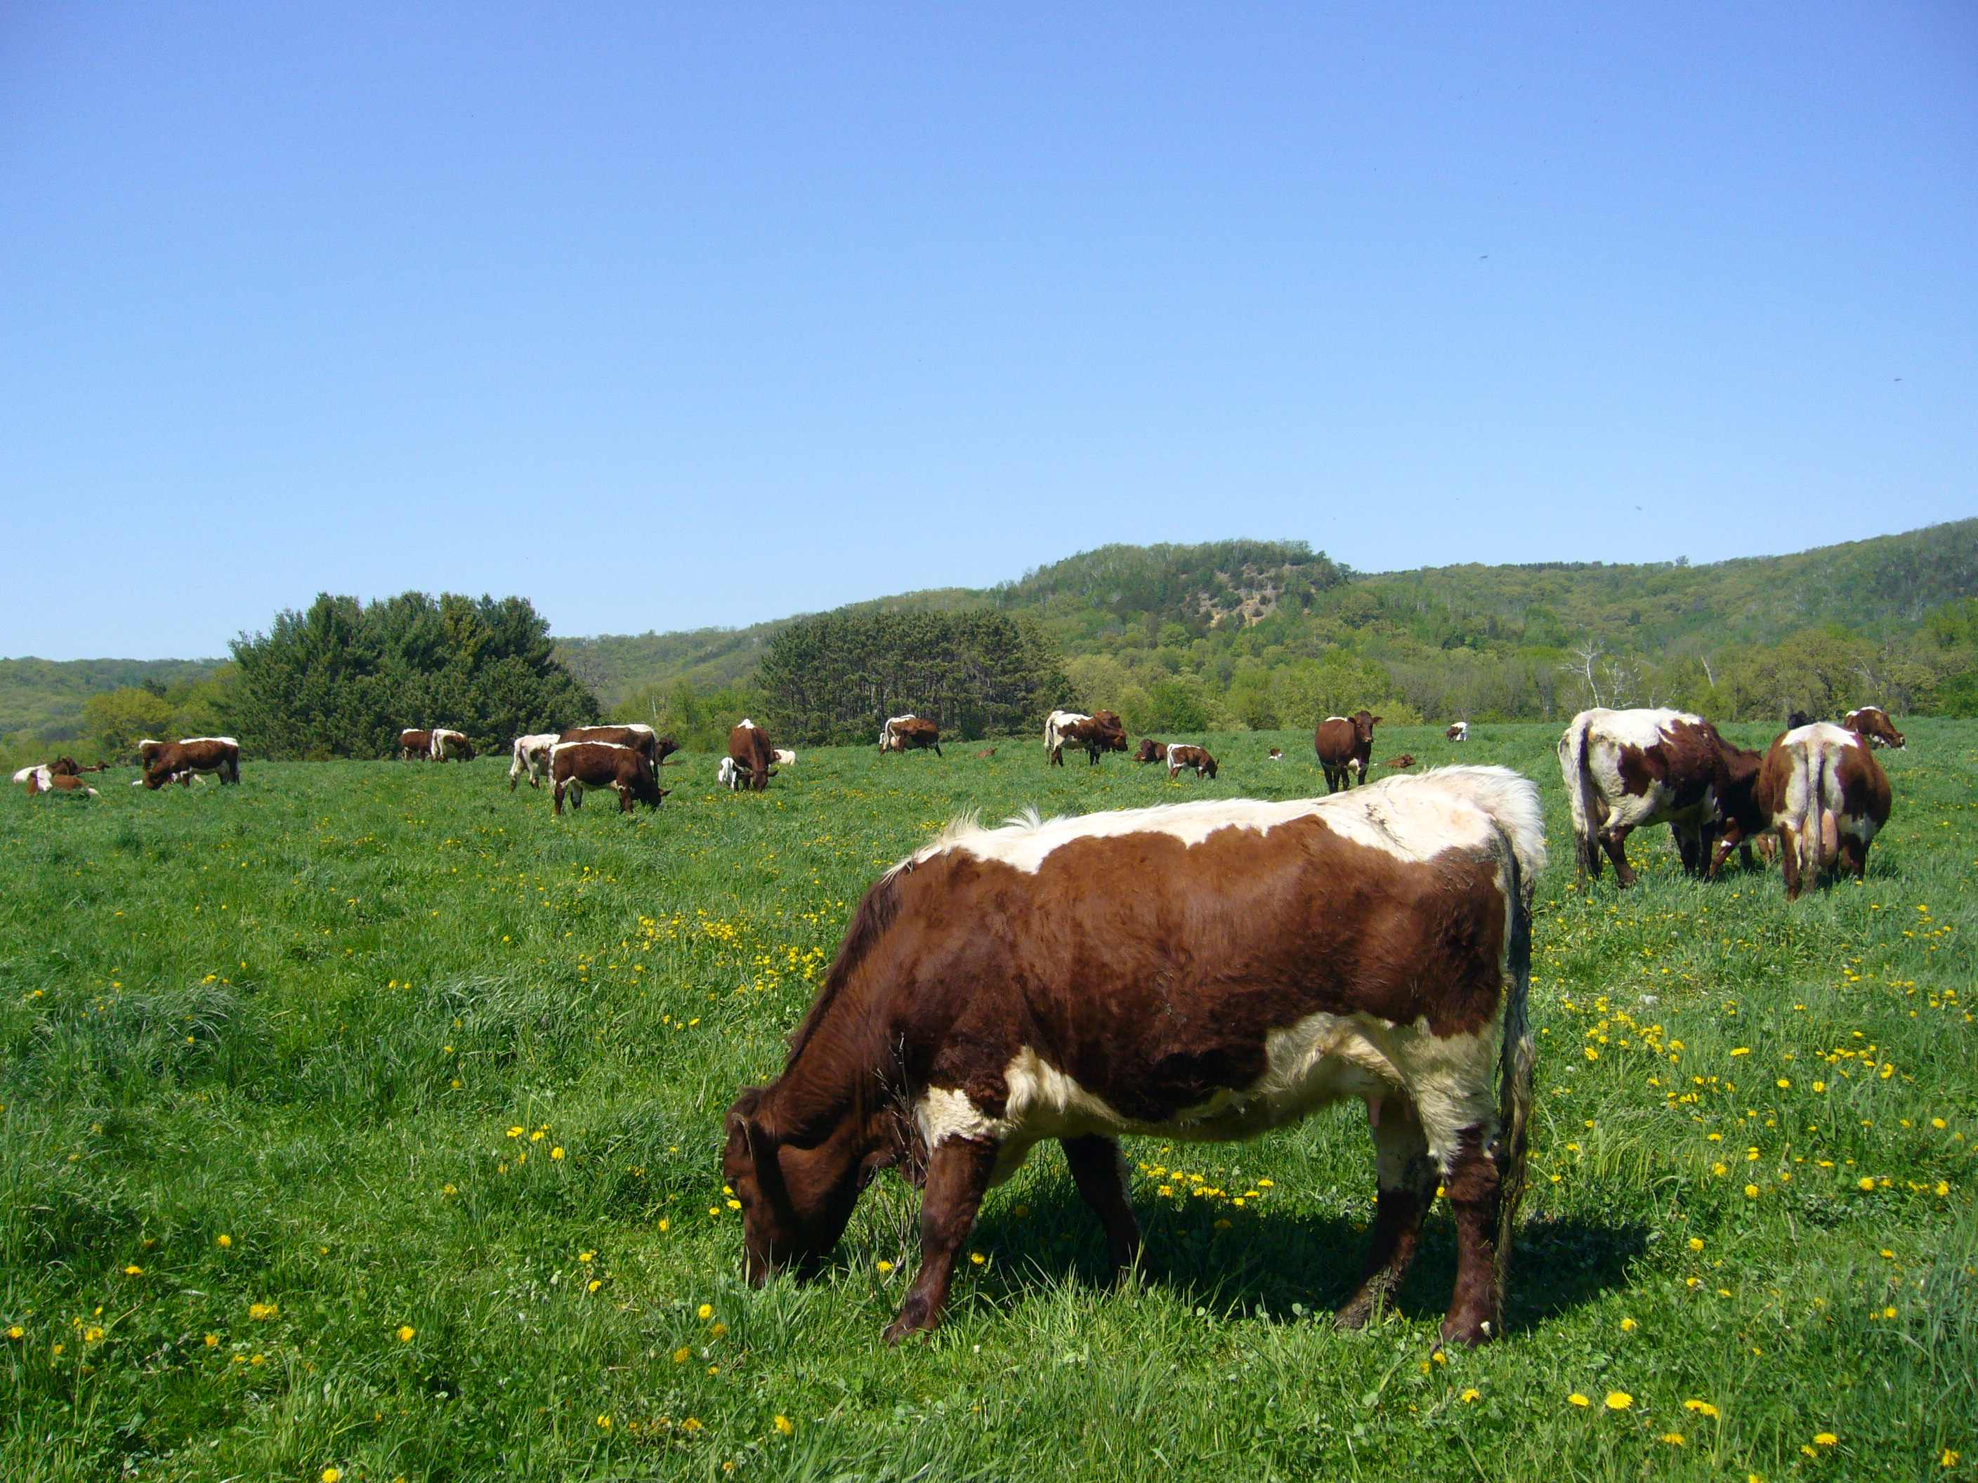

Slide 4
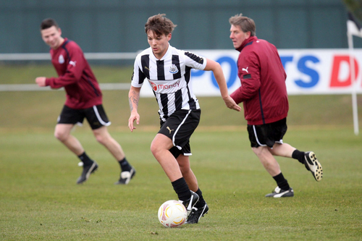

Slide 5
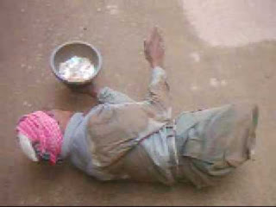

Slide 6
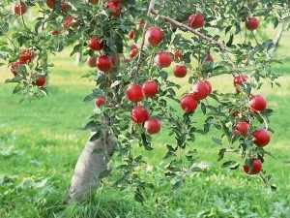

Slide 7
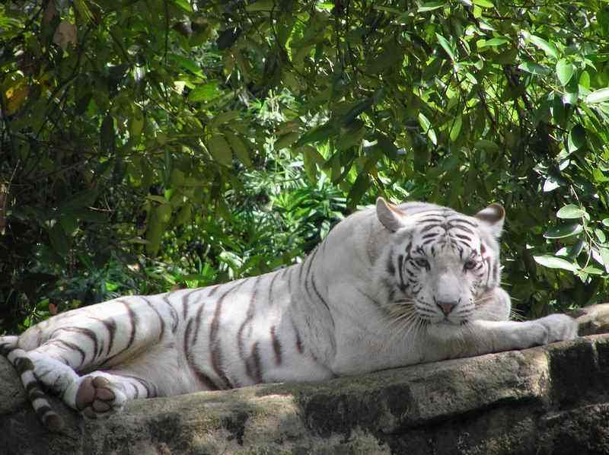

Slide 8
পাঠ শিরোনাম
বাংলা ব্যাকরণ
শ্রেণিঃ নবম
অধ্যায়ঃ ৪র্থ
‘’কারক’’

Slide 9
শিখণ ফল
কারক কাকে বলে তা জানতে পারবে ।
কারক কত প্রকার ও কি কি তা বলেতে পারবে ।
প্রত্যেক প্রকারের সংজ্ঞা জানবে
উদাহরন সহ সকল কারকের সংজ্ঞা বলতে পারবে ।

Slide 10
উপস্থাপন
বাক্যের অন্তর্গত ক্রিয়াপদের সংগে বিশেষ্য বা সর্বনাম পদের যে সম্পর্ক তাকে কারক বলে ।
কারক ৬ প্রকার
১।কতৃকারক ২। কর্মকারক ৩।করণকারক ।
৪।সম্প্রদানকারক।৫।অপাদানকারক ৬।অধিকরণকারক ।

Slide 11
নিচে একটি বাক্যের সাহায্যে কারকের বিভিন্ন প্রয়োগ দেখানো
হলো;
‘’বাদশা নাসির উদ্দিন প্রত্যহ সকালে রাজকোষ হতে স্বহস্তে
দরিদ্রদেরকে ধন দান করতেন ‘’ ।
১।কে দান করতেন ?
‘’বাদশা নাসির উদ্দিন ‘’-
২।কী দান করতেন ?
‘’ধন’’ –কর্মকারক ।
৩।কী দ্বারা দান করতেন ?
‘’স্বহস্তে ‘’ -করণ কারক।
৪।কাদের দান করতেন ?
‘’দরিদ্রদেরকে ‘’ -সম্প্রদান কারক
কতৃকারক

Slide 12
৫।কোথা হতে দান করতেন?
‘’রাজকোষ হতে ‘’ –অপাদানকারক ।
৬।কখন দান করতেন ।
‘’প্রত্যহ সকালে ‘’ ।-অধিকরণ কারক ।

Slide 13
দলীয় কাজ
‘গোলাপ দল’
স্লাইডের চিএ দেখে কারক নির্নয়
কর ।
‘শাপলা দল’
উদাহরণের সাহায্যে ছয় প্রকার কারক নির্নয়
কর ।

Slide 14
মূল্যায়ন
কারক কাকে বলে ?
কারক কত প্রকার ও কী কী ?

Slide 15
বাড়ীর কাজ
‘পাগুটাদ্বিপতি’ এ বাক্যের সাহায্যে কারক নির্নয় কর।

Slide 16
সবাইকে লাল গোলাপ ফুলের শুভেচ্ছা ।

